Slide 1
Kamsar, le 27.01.2016
Formation Utilisateurs- FINANCE Module 03.05 Gestion des Flux de Paiements Fournisseurs

Slide 2
Objectif de la formation
Description des processus métier
Modes opératoires
Synthèse et point d’attention

Slide 3

Objectifs de la formation
Objectif
Durée
Savoir gère les flux de paiement fournisseurs
2 Heure
Public cible
Comptables Fournisseurs et Trésoriers
Contenu de la formation
Pré-requis
Gérer le règlement d’un fournisseur par chèque manuel
Préparer et gérer la campagne de paiements
Introduction à SAP

Slide 4

Agenda : 2h00
Horaire | Agenda Matinée
8h00 – 8h20 | Accueil / Introduction : 5 min Présentation des processus : 15 min
8h20 – 9h30 | La représentation des processus Présentation : 20 min Exercice dirigé : 50 min
9h30 – 10h00 | Question et libre échange

Slide 5
Objectif de la formation
Description des processus métier
Modes opératoires
Synthèse et point d’attention

Slide 6
Description du processus métier lié aux paiements des fournisseurs 1/2
Process de règlement fournisseurs englobe deux sous processus. Mais en amont de ces deux sous processus, il y a la phase de vérification. Cette vérification concerne les points suivants :
Acomptes fournisseurs à reprendre
Compensation client-fournisseur
Blocage des factures à ne pas payer et le déblocage des factures à payer.
Le déblocage des factures éligibles aux paiement se fait via la transaction FB02 ou la FBL1N. Ce travail est fait par le service trésorerie Il s’agit de repérer les pièces à payer en se basant sur la date d’échéance présente dans la pièce. Aux pièces sélectionnées, il faut ôter le code de blocage paiement.

Slide 7
Description du processus métier lié aux paiements des fournisseurs 2/2
Les deux sous processus :
1/ Règlement par chèque manuel :
L’élément déclencheur de ce process est l’existence d’une facture fournisseur. Afin de solder cette facture, un chèque sera émis par le service comptabilité fournisseur. Le contrôleur financier contrôle les informations du chèque et ses annexes. Puis le DAF vérifie et signe le chèque. C’est seulement après cela que le comptable procède à la comptabilisation du chèque.
2/ Règlement par virement ou chèque automatique :
Les règlements par virement ou chèque automatique sont effectués périodiquement lors de la campagne de paiement ou sur demande express.

Slide 8
Objectifs de la formation
Description du processus métier
Modes opératoires
Synthèse et point d’attention

Slide 9
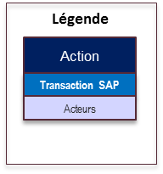
Mode opératoire Présentation du mode opératoire dans SAP
Enlever le blocage paiement
Comptabiliser décaissement
Opérations de paiement automatiques
FB02/FBL1N
F-53
F110
Service Trésorerie
Comptable Fournisseurs
Comptable Fournisseurs

Slide 10
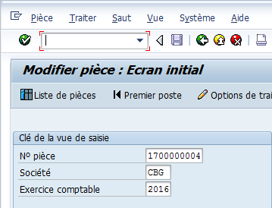
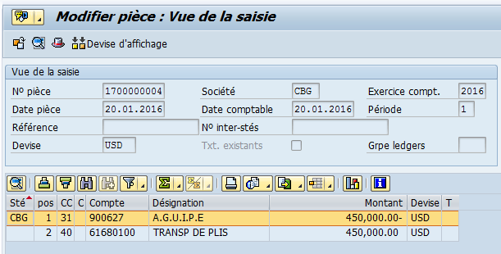
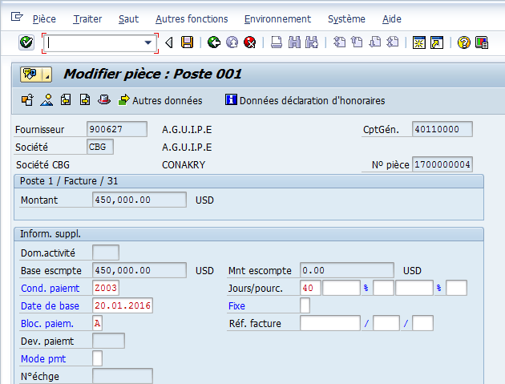





Mode opératoire pour déblocage d’une pièce à payer 1/5
Lancer la transaction FB02 : Seules sont modifiables les zones accessibles telle que la zone bloca. Paiement, la zone affectation, la zone texte… Renseigne le numéro de la pièce, la société et l’exercice comptable. Puis faites « Entrée » ou
Double cliquer sur la ligne concernée par le compte fournisseur
ôter le code de blocage « A » et
sauvegarder la modification en cliquant sur la disquette.

Slide 11
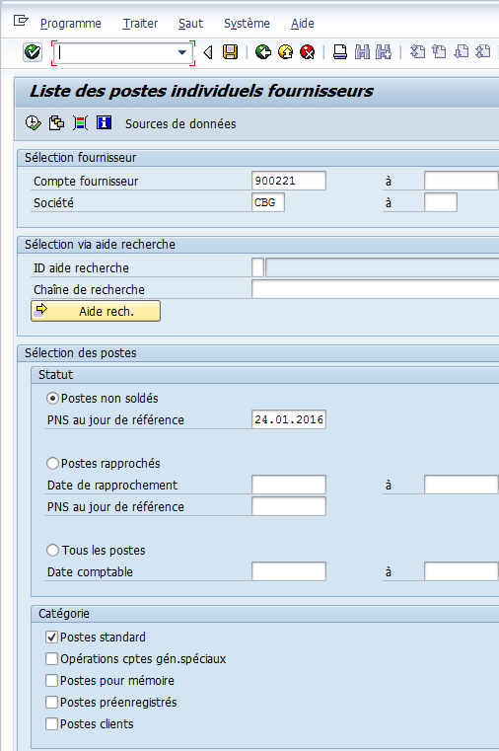



Mode opératoire pour déblocage d’une pièce à payer 2/5
Le faites d’ôter le code de blocage peut concerner plusieurs pièces du même fournisseur. Dans ce cas il est plus efficace de procéder au déblocage des pièces via la transaction d’affichage des pièces fournisseurs : FBL1N
Lancer la transaction et renseigner :
Le code fournisseur concerné et la société
Exécuter
Les pièces apparaissent. Tout sélectionner via le
menu Traiter/ Marquer tout

Slide 12
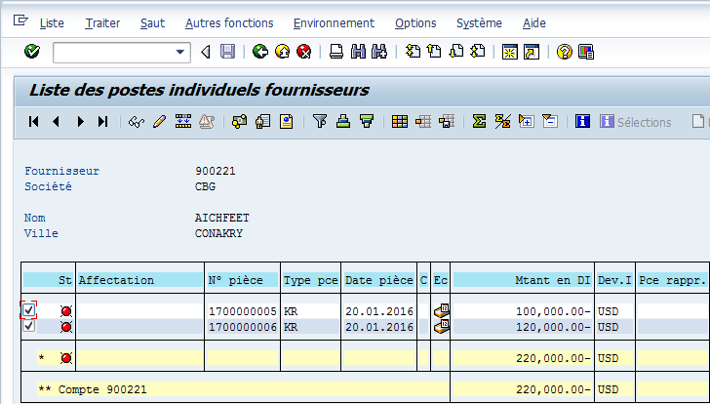

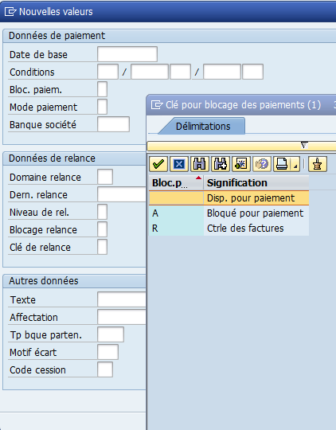

Mode opératoire pour déblocage d’une pièce à payer 3/5
Une fois les pièces sélectionnées, cliquer sur le pavé Modification en masse
Même si par défaut la zone Bloc. paiem. est à vide, cliquer sur le match code et double cliquer sur le choix vide : disp. pour paiement.
La zone prend la couleur jaune, cliquer sur exécuter modification pour valider la modification:

Slide 13
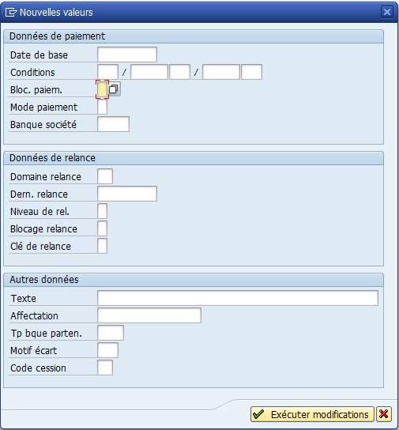
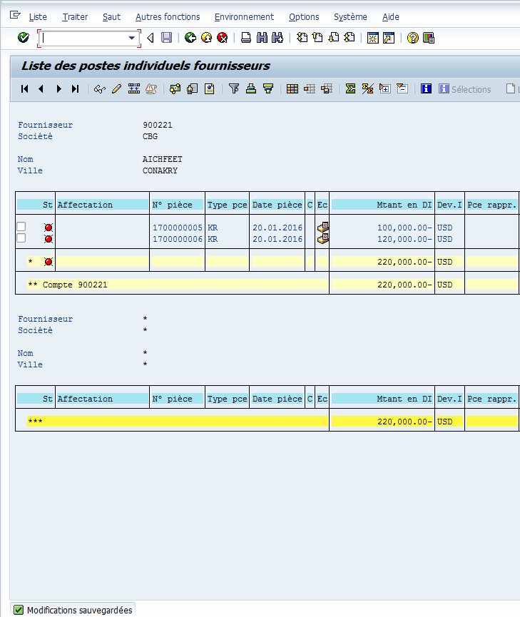
Mode opératoire pour déblocage d’une pièce à payer 4/5
Les coches disparaissent sur les pièces et un message apparait en bas de l’écran indiquant que la modification est sauvegardée.
Faites Liste / Rafraîchir pour voir apparaitre la modification.

Slide 14
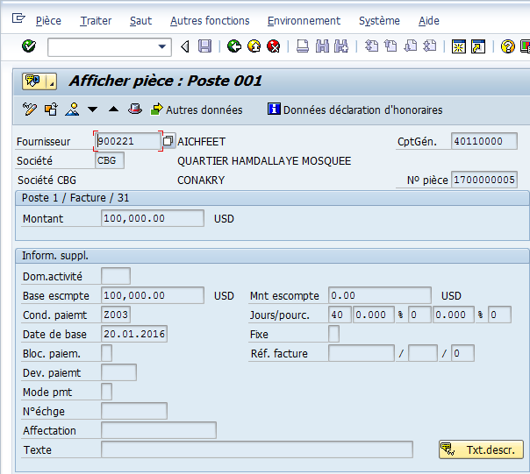
Mode opératoire pour déblocage d’une pièce à payer 5/5
Retourner sur les pièces en double cliquant la dessus. Le blocage paiement est ôtée.

Slide 15


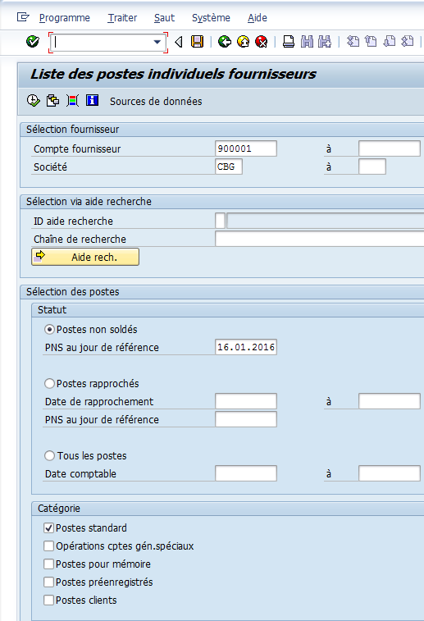


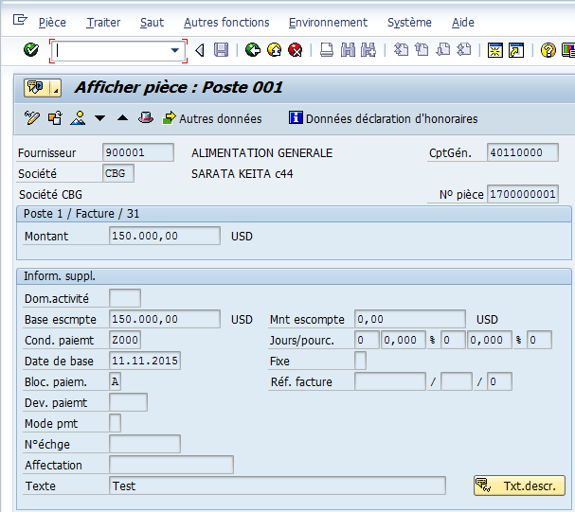
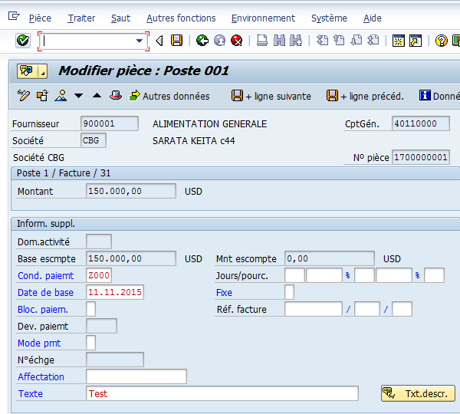


Mode opératoire création pour la comptabilisation d’un chèque manuel émis aux fournisseurs 1/4
Une fois les contrôles effectués par rapport au fournisseur à régler par chèque manuel, il faut procéder au déblocage de la pièce.
Lancer la transactions FBL1N. Renseigner : Le code fournisseur et la société. Exécuter
Repérer la pièce à payer : 1700000001 par exemple double cliquer là-dessus afin
de d’accéder à la zone de blocage paiement.
Passer en modification de la pièce en cliquant sur le crayon
Enlever le blocage paiement « A » et sauvegarder la modification en cliquant sur
la disquette

Slide 16
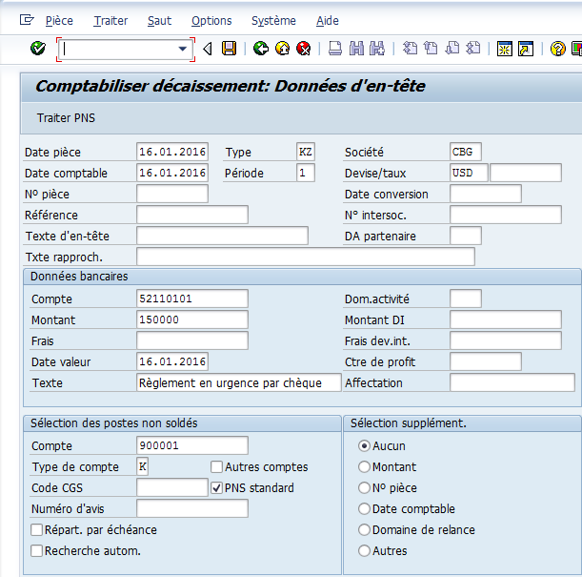








Mode opératoire création pour la comptabilisation d’un chèque manuel émis aux fournisseurs 2/4
Depuis le menu SAP : Gestion Comptable / Comptabilité Financière / Fournisseurs / Ecriture / Décaissements : F-53 – Cmptb.
Lancer la transaction F-53 Renseigner les données suivantes :
Date de de pièce
Devise si besoin
Compte bancaire à créditer
Montant
Date de valeur
Compte fournisseur à débiter
! S’assurer que par défaut le type de compte « K » est présent
et PNS standard coché puis cliquer sur

Slide 17
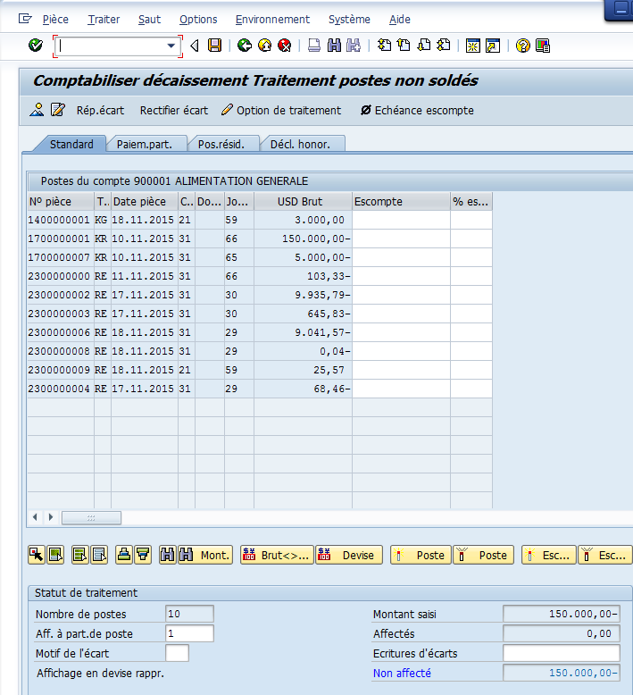
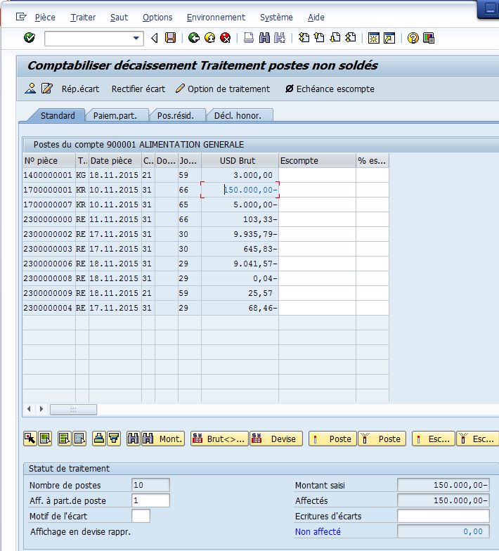

Mode opératoire création pour la comptabilisation d’un chèque manuel émis aux fournisseurs 3/4
s’assurer que le montant saisi égale au montant non affecté afin d’avoir un solde à 0
Double cliquer sur le montant. Il devient bleu. Montant saisi et affectés sont égaux
Le solde en non affecté devient 0. Cliquer sur la disquette pour sauvegarder
Le numéro de la pièce apparait en bas de l’écran :

Slide 18
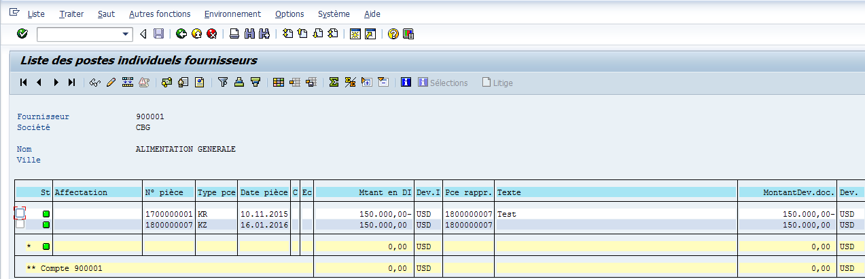
Mode opératoire création pour la comptabilisation d’un chèque manuel émis aux fournisseurs 4/4
Retourner dans la transaction FBL1N afin de constater le paiement de la facture :

Slide 19
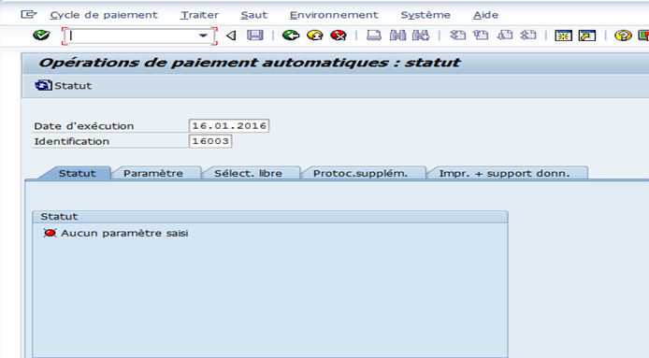
Mode opératoire création pour la comptabilisation des paiements automatiques 1/9
Depuis le menu SAP : Gestion Comptable / Comptabilité Financière / Clients / Traitements périodiques : F110- Paiements
Voici la liste préparée par le service trésorerie :
Fournisseur 900003 : Pièce 1700000004 pour 48.600,00 USD
Lancer la F110 : Renseigner les données suivantes :
Date d’exécution et l’identification
La CBG a opté pour mettre comme identification les deux premiers chiffres de
l’année plus un numéro chronologique.
Passer à l’onglet suivant .

Slide 20
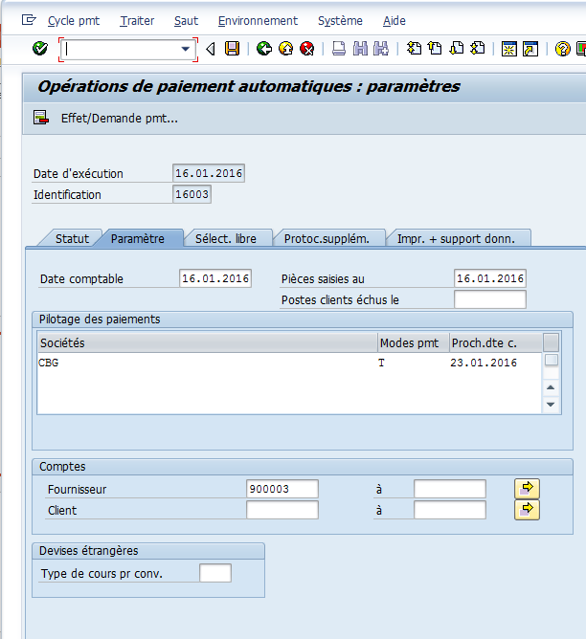





Mode opératoire création pour la comptabilisation des paiements automatiques 2/9
Onglet Paramètres : Renseigner les données suivantes :
Date comptable et pièces saisies au ……,
société, Mode de paiement, prochaine date
Code fournisseurs (on peut ne rien y mettre dans le cas d’une campa-
globale).
Passer à l’onglet suivant :

Slide 21
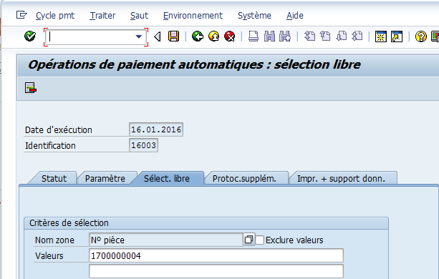
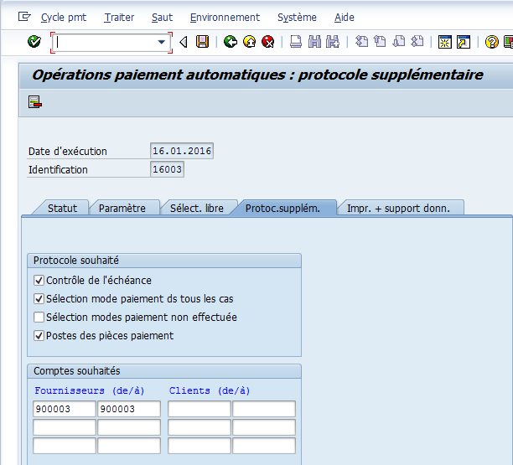



Mode opératoire création pour la comptabilisation des paiements automatiques 3/9
Onglet Sélection libre Renseigner la pièce que nous souhaitions payer dans notre exemple.
D’ordinaire cet onglet n’est pas utilisé.
Onglet Protoc. supplém. :
Cocher Contrôle de l’échéance, sélection mode paiement ds tous les cas,
postes des pièces paiement.
Renseigner les codes fournisseurs concernés par notre cas.
Passer à l’onglet suivant.

Slide 22
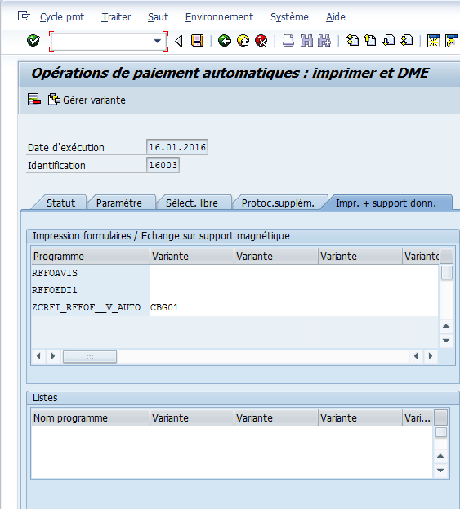
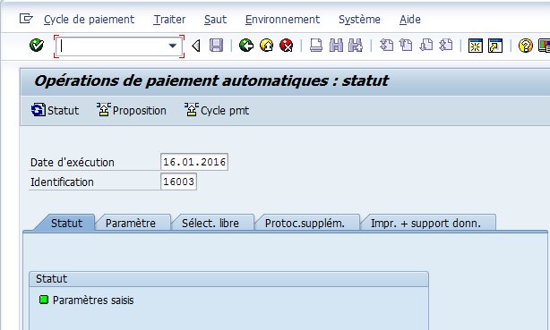
Mode opératoire création pour la comptabilisation des paiements automatiques 4/9
Onglet Impr.+ suppoert donn. : mettre le nom de la variante « CBG : Variante virement CBG » et sauvegarder en cliquant sur la disquette
Le message suivant apparait en bas de l’écran :
Retourner sur l’onglet Statut.
Dans l’onglet Statut apparait : Paramètres saisis. Lancer la planification en cliquant sur

Slide 23
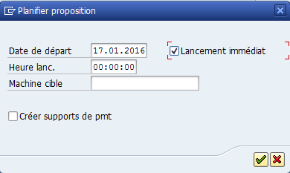
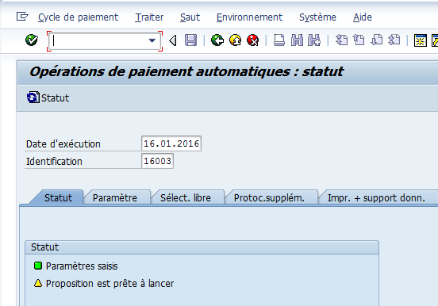
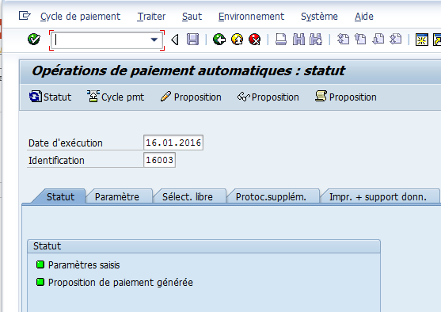
Mode opératoire création pour la comptabilisation des paiements automatiques 5/9
Cocher Lancement immédiat et valider. Faites « Entrée jusqu’à ce que le statut
change.
Le statut a changé avec le message suivant qui apparait en bas de l’écran :

Slide 24
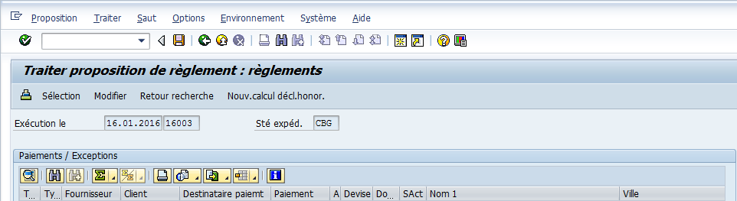
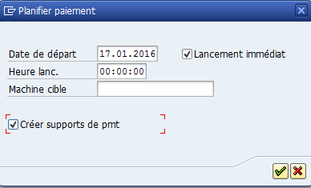
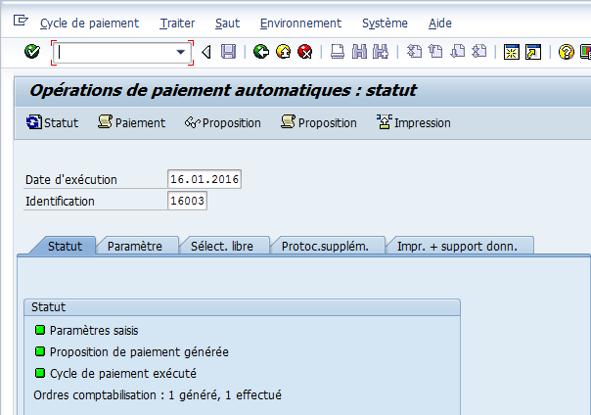
Mode opératoire création pour la comptabilisation des paiements automatiques 6/9
Cliquer sur afin de visualiser la proposition.
Revenir sur la page initial. Cliquer sur Cycle de paiement Lancement immédiat est par défaut coché, cocher créer support de pmt. Faites entrée jusqu’à ce que le statut passe de en cours à cycle de paiement exécuté. Ordre comptabilisation : 1 généré, 1 effectué

Slide 25
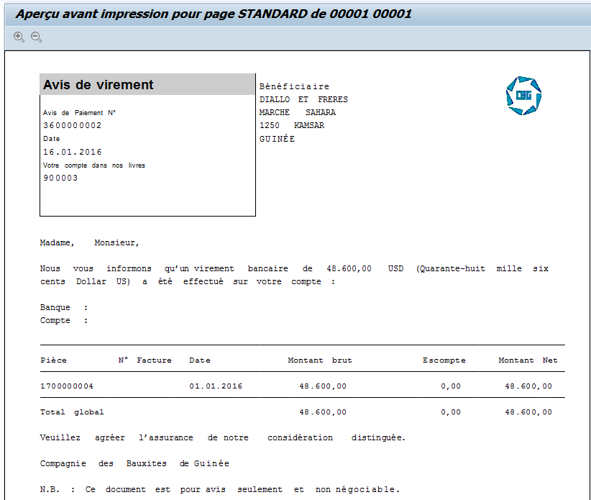
Mode opératoire création pour la comptabilisation des paiements automatiques 7/9
Lancer la transaction SP01 afin de visualiser le spool généré : ECR Spool du 17.01.2016
Avis de virement :

Slide 26
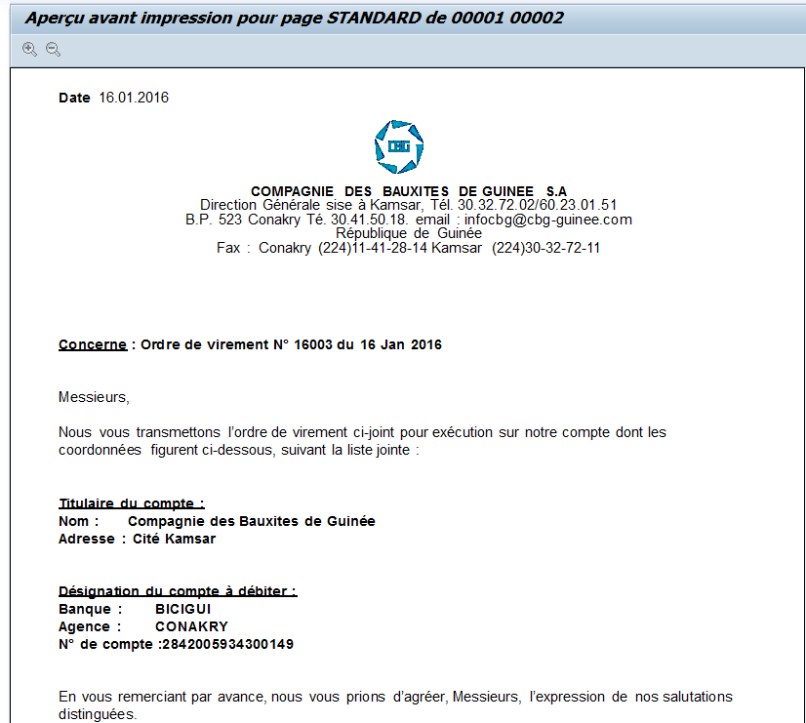

Mode opératoire création pour la comptabilisation des paiements automatiques 8/9
Lettre accompagnant le virement :

Slide 27
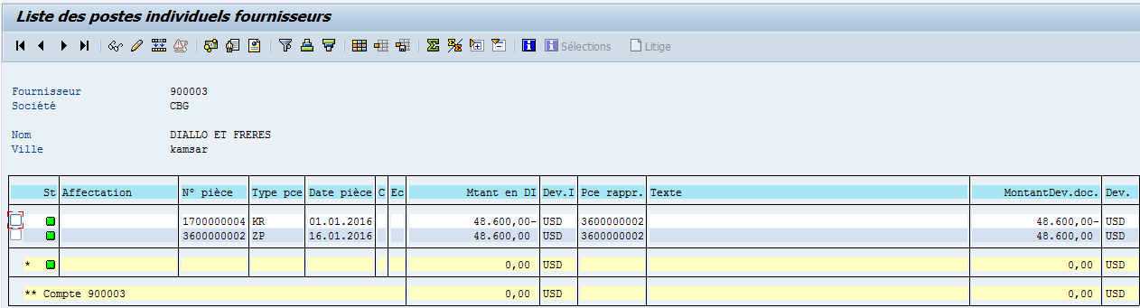
Mode opératoire création pour la comptabilisation des paiements automatiques 9/9
Visualisation du compte fournisseur :

Slide 28


Exercice dirigé
La présentation détaillée du pas à pas est retrouvée dans le guide utilisateur
Prendre plusieurs PNS fournisseur et débloquer les via la FBL1N.
Payer ces pièces via la F110
Notes:
Notes pédagogiques :

Slide 29
Objectifs de la formation
Description du processus métier
Modes opératoires
Synthèse et point d’attention

Slide 30
Synthèse
Le paiement des factures fournisseurs comment par le déblocage des factures concernées est se basant sur leur date d’échéance. Puis suivra le paiement par la campagne de paiement dans la plupart des cas ou par un chèque manuel dans les cas express.
Ce flux doit se fait avec une grande attention afin de mieux maitriser la trésorerie de l’entreprise.

Slide 31

Des questions ?

